Slide 1
ASKARI KVIZ

Slide 2
PRAVILA
- 20 + 20 vprašanj.
- Vsa vprašanja vredna eno točko, če so vprašanja A),B),C),D), je vsako vredno pol točke.
- Pri osebah je dovolj priimek.
- Brez goljufanja.
- Dodatna vprašanja, ki se ne bodo točkovala.

Slide 4
VPRAŠANJA 1. DEL

Slide 5
Kam je leta 1992 odšla Majolka Šuklje, leta 2022 pa Boris Cavazza?

Slide 6
2. Katero glasbeno skupino je Spencer Elden tožil (neuspešno) zaradi uporabe njegove slike na naslovnici albuma?

Slide 7
3. Če je bil Michael Jackson kralj Pop glasbe, Elvis kralj Rock and Rolla, kdo je bila kraljica soul glasbe?

Slide 8
4. Katere države so na slikah? Pomoč: države ležijo na različnih kontinentih.

Slide 9
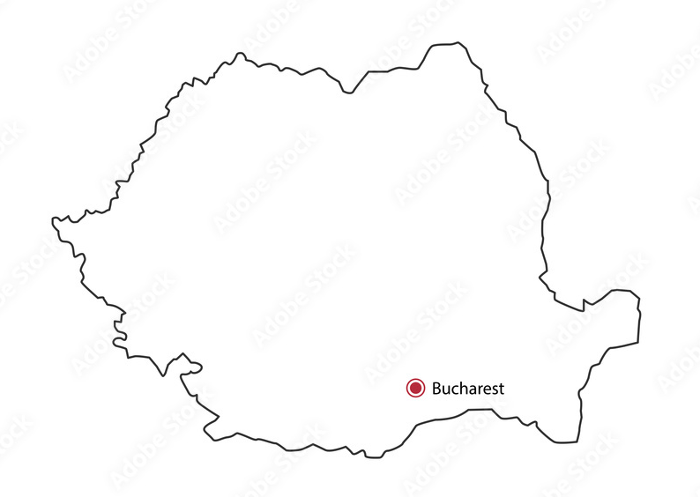
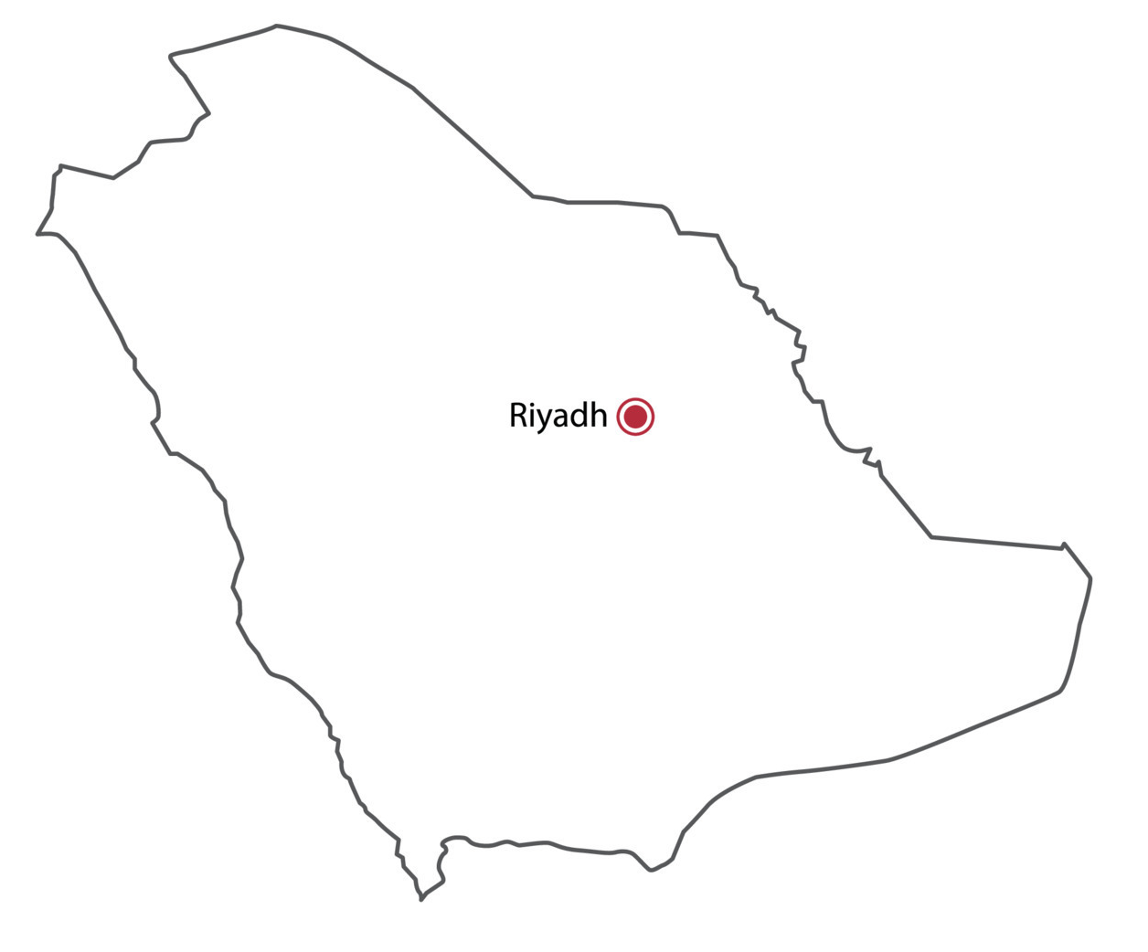
A) B)

Slide 10
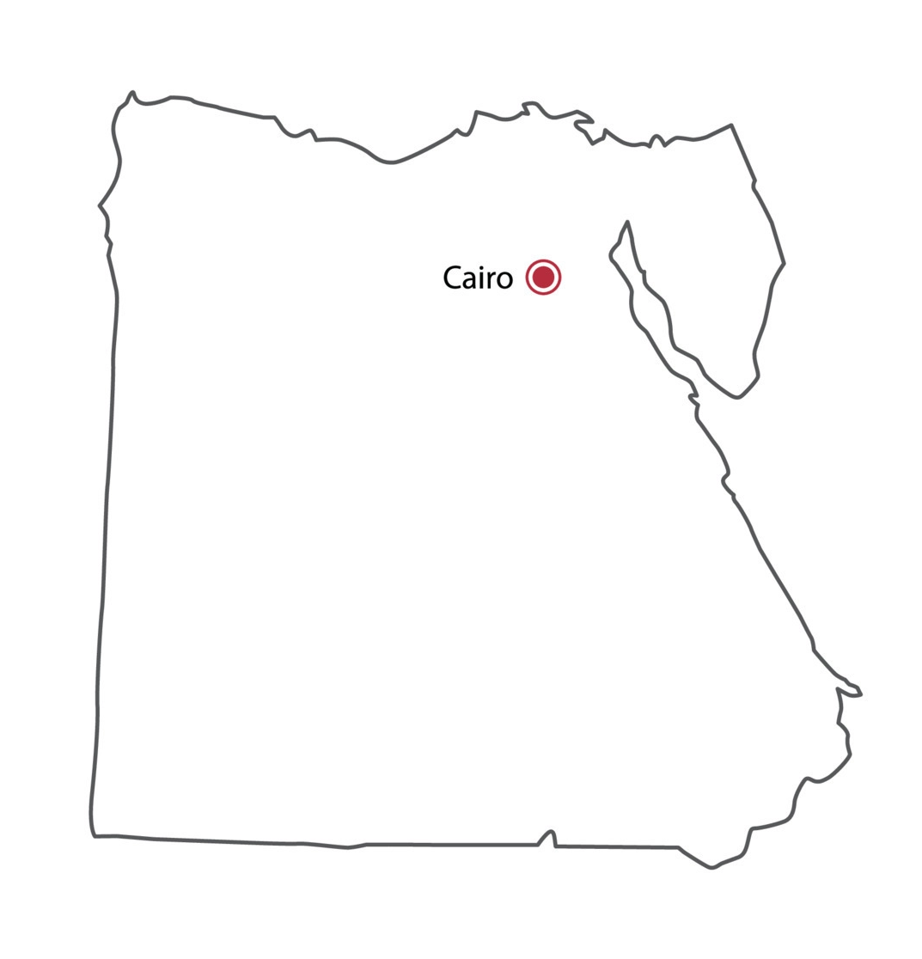
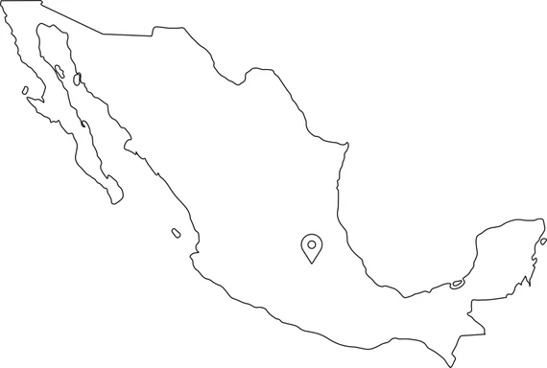
C) D)

Slide 11



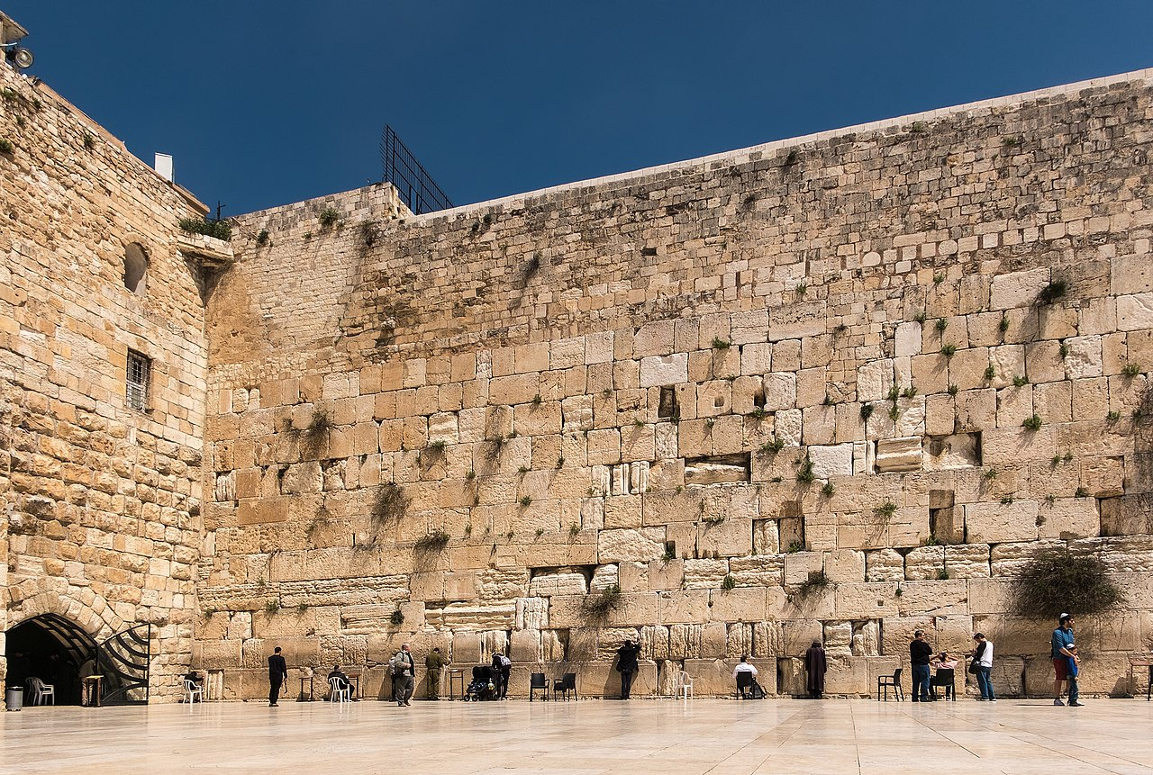
5. Kako še drugače imenujemo zunanji del obzidja porušenega Jeruzalemskega templja, ki velja za najsvetejši objekt judovstva?

Slide 12
6. Katero vojaško operacijo je japonska vojska imenovala s tremi različnimi šiframi: Operacija Hawaii, Operacija AI in Operacija Z?

Slide 13
6.5 Zakaj imajo gorile debele nosnice?

Slide 14
7. Katera beseda je skupna naslovu knjige Toneta Seliškarja, po kateri je bila leta 1970 posneta tudi nadaljevanka z 8. epizodami, in slovenskemu prevodu prvega dela filma iz trilogije, ki je vodilna po osvojenih nagradah Oskar.

Slide 15
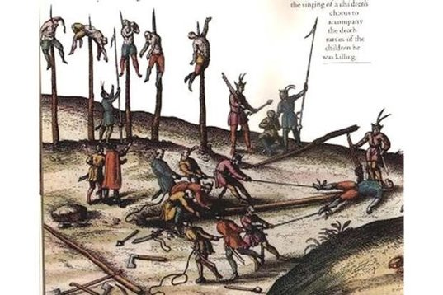
8. Kateri književni in filmski lik je navdihnjen po vladarju Vladu Tepesu, ki je znan po tem, da je svoje sovražnike žive natikal na kole, kjer so počasi umirali.

Slide 16
9. Začetnik katere zunanje aktivnosti je Robert Baden Powell? Na začetku je bila namenjena predvsem dečkom, kasneje pa so se začele ustanavljati tudi dekliške skupine.

Slide 17
10. Kako je bilo ime ladji, s katero so pluli Jazon in Argonavti?

Slide 18
11. S katero noro živaljo običajno povezujemo eno varianto Kreutzfeld-Jacobove bolezni?

Slide 19
12. Ta glasbeni izraz se je prvič začel uporabljati zaradi razlikovanja med renesančnih mnogoglasjem in baročnim koncertnim stilom. Izraz izhaja iz italijanščine in v prevodu pomeni: "v stilu kapele". Zapišite ga.

Slide 20
13. Na katerem otoku lahko najdemo pingvine z imeni Skipper, Kowalski, Rico, in Private?

Slide 21
13.7 Zakaj se je jež ločil?

Slide 22
14. Poznamo dve vrsti, pernatega markovskega in rogatega haloškega. Za kateri lik iz slovenske folklore gre?

Slide 23

15. Katero slovensko dobrodelno organizacijo lahko dobimo, če si malo narobe razlagamo spodnjo sliko?

Slide 24
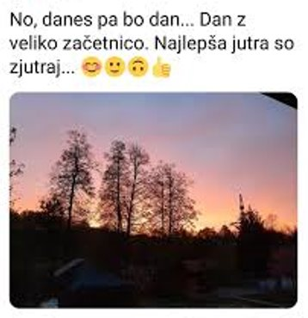
16. Kateri slovenski politik je na Twitterju zapisal tole:

Slide 25
17. Kateri nogometni klub ima vzdevek Red devils?

Slide 26
18. Kateri del človeškega telesa je nenavaden na osebi, ki ima heterokromijo?

Slide 27
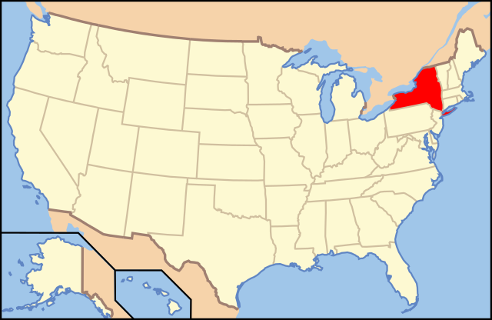
19. A) Kateri je najbolj naseljen otok v ZDA? Nahaja se vzhodno od New Yorka in je med drugim tudi največji in najdaljši otok v celinskih ZDA.

Slide 28
B) Katera revija je leta 1978 vključila rubriko "Bachelor of the Month", ki je vsak mesec prikazovala nekega priljubljenega samskega moškega? Leta je tudi 2018 naznanila, da na svojih platnicah več ne bo objavljala modelov in filmskih igralk, ampak navdihujoče ženske iz raznih življenjskih področij.

Slide 29
C) Kateri borilni šport je poznan tudi kot "Umetnost osmih okončin", saj zraven udarcev z rokami in nogami vključuje tudi udarce s komolci in koleni?

Slide 30
D) Kako na japonskem rečejo bog vetra? V 19. in 20. stoletju se je verovanje v božji veter okrepilo tako močno, da je preraslo v militaristični mit "umreti za cesarja in za Japonsko". Leta 1944 je cesarska vojska tudi uporabila posebne vojaške enote z istim imenom.

Slide 31
20. Kaj povezuje odgovore na prejšnja vprašanja?

Slide 32
200. Zakaj okostnjak ni vprašal punce na zmenek?

Slide 34
ODGOVORI 1. DEL

Slide 36
Kam je leta 1992 odšla Majolka Šuklje, leta 2022 pa Boris Cavazza?
NA JUG

Slide 37
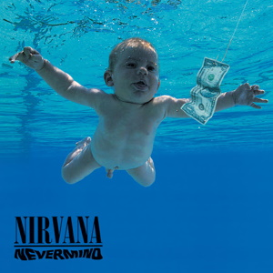
2. Katero glasbeno skupino je Spencer Elden tožil (neuspešno) zaradi njegove slike na naslovnici albuma?
NIRVANA

Slide 38
3. Če je bil Michael Jackson kralj Pop glasbe, Elvis kralj Rock and Rolla, kdo je bila kraljica soul glasbe?
ARETHA FRANKLIN

Slide 39
4. Katere države so na slikah? Pomoč: države ležijo na različnih kontinentih.

Slide 40
A) B)
ROMUNIJA SAVDSKA ARABIJA

Slide 41
C) D)
MEHIKA EGIPT

Slide 42
ZID OBJOKOVANJA/ ŽALOVANJA
5. Kako še drugače imenujemo zunanji del obzidja porušenega Jeruzalemskega templja, ki velja za najsvetejši objekt judovstva?

Slide 43
6. Katero vojaško operacijo je japonska vojska imenovala s tremi različnimi šiframi: Operacija Hawaii, Operacija AI in Operacija Z?
NAPAD NA PEARL HARBOR

Slide 44
6.5 Zakaj imajo gorile debele nosnice?
KER IMAJO DEBELE PRSTE

Slide 45
7. Katera beseda je skupna naslovu knjige Toneta Seliškarja, po kateri je bila leta 1970 posneta tudi nadaljevanka z 8. epizodami, in slovenskemu prevodu prvega dela filma iz trilogije, ki je vodilna po osvojenih nagradah Oskar.
BRATOVŠČINA

Slide 46
DRAKULA
8. Kateri književni in filmski lik je navdihnjen po vladarju Vladu Tepesu, ki je znan po tem, da je svoje sovražnike žive natikal na kole, kjer so počasi umirali.

Slide 47
9. Začetnik katere zunanje aktivnosti je Robert Baden Powell? Na začetku je bila namenjena predvsem dečkom, kasneje pa so se začele ustanavljati tudi dekliške skupine.
TABORNIŠTVO

Slide 48
10. Kako je bilo ime ladji, s katero so pluli Jazon in Argonavti?
ARGO

Slide 49
11. S katero noro živaljo običajno povezujemo eno varianto Kreutzfeld-Jacobove bolezni?
KRAVO

Slide 50
12. Ta glasbeni izraz se je prvič začel uporabljati zaradi razlikovanja med renesančnih mnogoglasjem in baročnim koncertnim stilom. Izraz izhaja iz italijanščine in v prevodu pomeni: "v stilu kapele". Zapišite ga.
A CAPELLA

Slide 51

13. Na katerem otoku lahko
najdemo pingvine z imeni
Skipper, Kowalski, Rico
in Private?
MADAGASKAR

Slide 52
13.7 Zakaj se je jež ločil?
KER JE IMEL DOVOLJ ŽENINEGA ZBADANJA

Slide 53
14. Poznamo dve vrsti, pernatega markovskega in rogatega haloškega. Za kateri lik iz slovenske folklore gre?
KURENT

Slide 54
15. Katero slovensko dobrodelno organizacijo lahko dobimo, če si malo narobe razlagamo spodnjo sliko?
ANINA
ZVEZDICA

Slide 55
16. Kateri slovenski politik je na Twitterju zapisal tole:
JELKO KACIN

Slide 56
17. Kateri nogometni klub ima vzdevek Red devils?
MANCHESTER UNITED

Slide 57
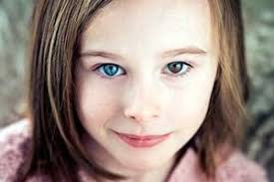
18. Kateri del človeškega telesa je nenavaden na osebi, ki ima heterokromijo?
OČI

Slide 58
19. A) Kateri je najbolj naseljen otok v ZDA? Nahaja se vzhodno od New Yorka in je med drugim tudi največji in najdaljši otok v celinskih ZDA.
LONG
ISLAND

Slide 59
B) Katera revija je leta 1978 vključila rubriko "Bachelor of the Month", ki je vsak mesec prikazovala nekega priljubljenega samskega moškega? Leta je tudi 2018 naznanila, da na svojih platnicah več ne bo objavljala modelov in filmskih igralk, ampak navdihujoče ženske iz raznih življenjskih področij.
COSMOPOLITAN

Slide 60
C) Kateri borilni šport je poznan tudi kot "Umetnost osmih okončin", saj zraven udarcev z rokami in nogami vključuje tudi udarce s komolci in koleni?
MUAI THAI

Slide 61
D) Kako na japonskem rečejo bog vetra? V 19. in 20. stoletju se je verovanje v božji veter okrepilo tako močno, da je preraslo v militaristični mit "umreti za cesarja in za Japonsko". Leta 1944 je cesarska vojska tudi uporabila posebne vojaške enote z istim imenom.
KAMIKAZE

Slide 62
20. Kaj povezuje odgovore na prejšnja vprašanja?
PIJAČE

Slide 63
200. Zakaj okostnjak ni vprašal punce na zmenek?
NI IMEL JAJC

Slide 65
VPRAŠANJA 2. DEL

Slide 66
21. Kateri je bil prvi človekov izdelek, ki je lahko prebil zvočni zid?

Slide 67
22. Katera država je osvojila največ olimpijskih zlatih medalj v moškem nogometu? To ji je uspelo leta 1952, 1964 in 1968, po enem izmed takratnih igralcev pa se imenuje tudi nagrada, ki jo vsako leto podeli FIFA.

Slide 68
23. Na letošnji podelitvi Oskarjev je nagrado za najboljši dokumentarec prejel film o življenju človeka, ki je trenutno v zaporu, zato se sam podelitve ni mogel udeležiti. Prisotni pa so bili njegova dva otroka in žena, ki je povedala to: "Moj mož je v zaporu samo zato, ker je govoril resnico, moj mož je v zaporu samo zato, ker je branil demokracijo." Zapišite naslov filma ali priimek osebe, o kateri govori.

Slide 69
24. Iz katere rože se prideluje vanilija?

Slide 70


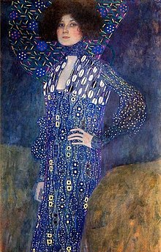
25. Skozi zgodovino so umetniki pogosto imeli muze, ki so jim dajale navdih za njihova dela, vendar so velikokrat ostale pozabljene. Čigava muza je bila Emile Loiuse Floge?

Slide 71

26. Poslušali boste nekaj znanih sladb, ki bodo zaigrane samo na klavir. Zapišite izvajalce originalnih skladb.
A) B)
C) D)

Slide 72
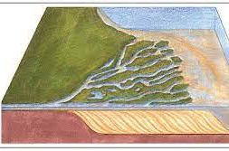
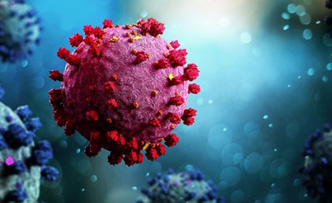
27. Katera beseda je skupna tema slikama?

Slide 73
55/2. Kako rečemo bumerangu, ki ne prileti nazaj?

Slide 74
28. 7.2.2023 je LeBron James podrl rekord za največ doseženih točk v ligi NBA. Komu je rekord pripadal pred tem?

Slide 75
29. Proge Uniorček, Košuta, Mašinžaga, Ostružnica, Jurgovo lahko najdemo na katerem slovenskem smučišču?

Slide 76
30. Kako je ime psu, ki ga imata Muriel in Eustace Bagge?

Slide 77
31. Na katerem delu telesa se najbolj pozna avtoimuna bolezen alopecija?

Slide 78
32. V Italiji ga imenujejo polž, na Nizozemskem pa opičji rep. Njegov izvor sega v leto 1536, vendar je višek uporabe dosegel šele v modernem času s pojavom računalnikov. O katerem vsakodnevno uporabljenem simbolu govorimo?

Slide 79
. Kako rečemo bumerangu, ki ne prileti nazaj?

Slide 80
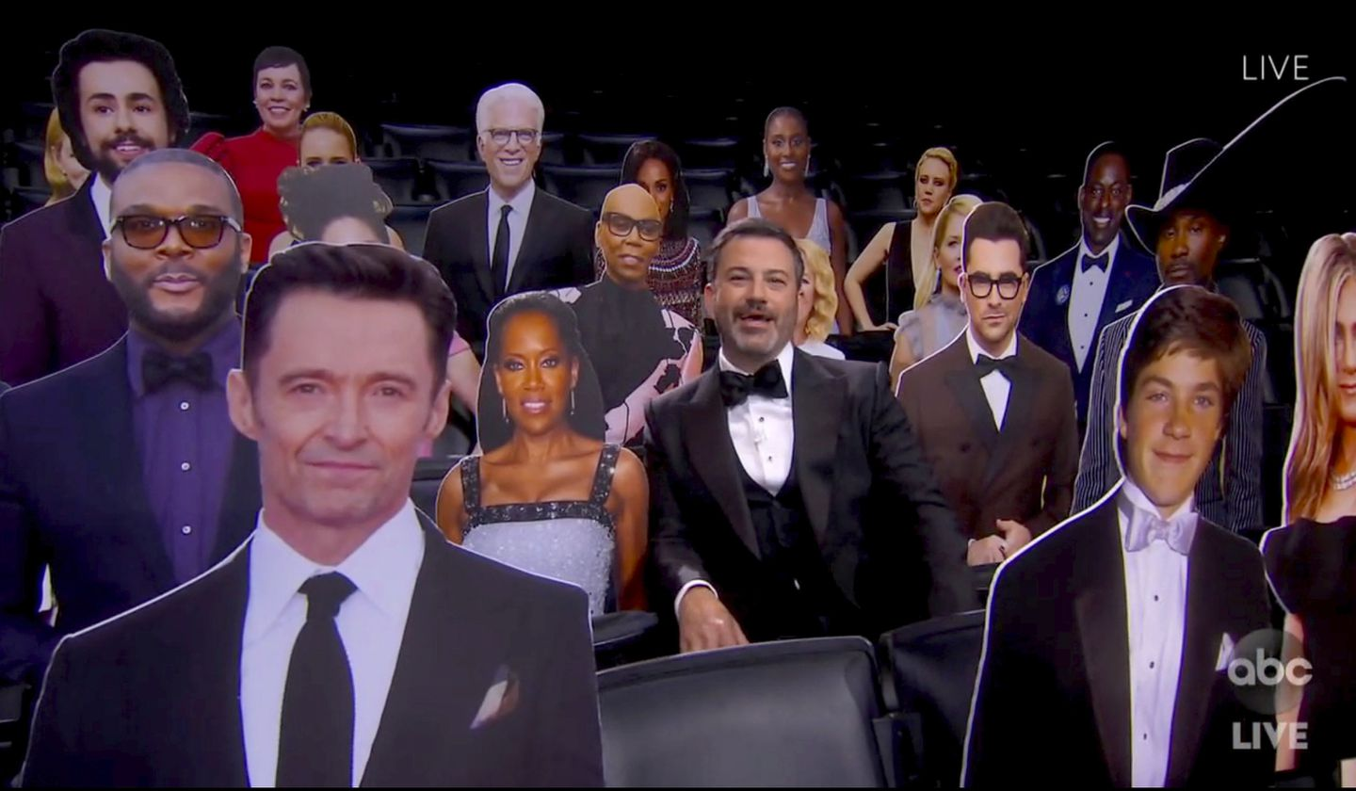
33. Na podelitvi nagrad Emmy 2020 je bil za voditelja izbran Jimmy Kimmel. Dogodek je zaradi pandemmije potekal brez žive publike. Zanima me, kako je Jimmy v šali poimenoval takratne Emmyje?

Slide 81
34. Čeprav je ta avtomobil leta 2000 dobil nagrado "Top Gear avto leta" in bil kar štirikrat izvoljen za najboljši družinski avto, se ga vseeno drži slab sloves, saj med mnogimi velja za najgrši avto na svetu. Zapišite znamko in model avtomobila.

Slide 82
35. Glede na uradna pravila Mednarodne namiznoteniske zveze, najmanj koliko dotikov z žogico potrebuje igralec, da osvoji en set?

Slide 83
36. Kateremu številu rečemo tudi Arhimedova konstanta? Njegova vrednost predstavlja razmerje med obsegom in premerom kroga.

Slide 84
37. Kdo je potoval na lokacije kot so: Brobdingnag , Luggnagg in Lilliput v satiričnem literarnem delu avtorja Jonathana Swifta iz leta 1726?

Slide 85
38. Kako imenujemo mitološko bitje, ki ima telo ptiča in žensko glavo?

Slide 86
39. Kateri pogumni novinar danes praznuje 22 let delovanja? V tem času je poročal o marsikaterem političnem, prazničnem in športnem dogodku, pogosto pa se rad oglasi tudi pri družini Silver.

Slide 87
93. Kaj je rdeče in slabo za zobe?

Slide 88
40. Pa še zadnje vprašanje Danes. Na kateri dan v letu so se zgodili naslednji dogodki:
Hitler je obsojen na 5 let zapora (1924)
Steve Jobs ustanovi podjetje Apple (1976)
SpaceX izstreli raketo Falcon 9 (2010)

Slide 91
ODGOVORI 2. DEL

Slide 92
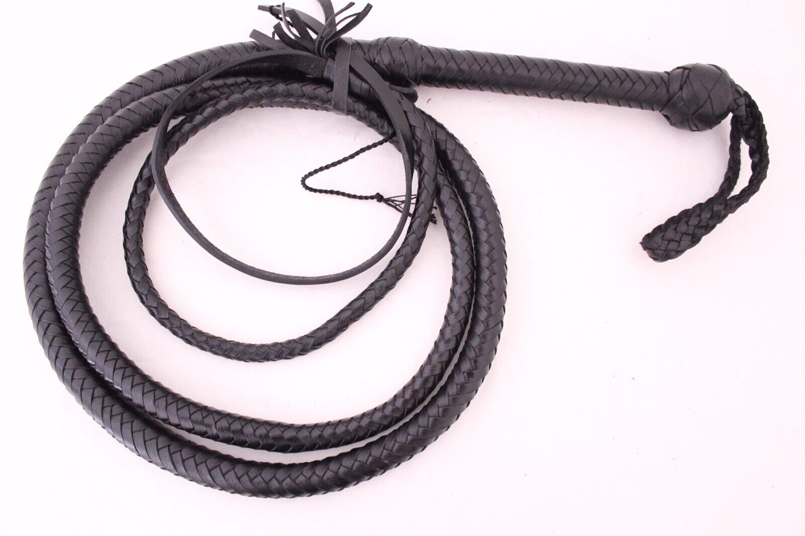
21. Kateri je bil prvi človekov izdelek, ki je lahko prebil zvočni zid?
BIČ

Slide 93
22. Katera država je osvojila največ olimpijskih zlatih medalj v moškem nogometu? To ji je uspelo leta 1952, 1964 in 1968, po enem izmed takratnih igralcev pa se imenuje tudi nagrada, ki jo vsako leto podeli FIFA.
MADŽARSKA

Slide 94
23. Na letošnji podelitvi Oskarjev je nagrado za najboljši dokumentarec prejel film o življenju človeka, ki je trenutno v zaporu, zato se sam podelitve ni mogel udeležiti. Prisotni pa so bili njegova dva otroka in žena, ki je povedala to: "Moj mož je v zaporu samo zato, ker je govoril resnico, moj mož je v zaporu samo zato, ker je branil demokracijo." Zapišite naslov filma ali priimek osebe, o kateri govori.
NAVALNY

Slide 95
24. Iz katere rože se prideluje vanilija?
ORHIDEJE

Slide 96
25. Skozi zgodovino so umetniki pogosto imeli muze, ki so jim dajale navdih za njihova dela, vendar so velikokrat ostale pozabljene. Čigava muza je bila Emile Loiuse Floge?
GUSTAV KLIMT

Slide 97
26. Poslušali boste priredbe znanih sladb, ki bodo zaigrane samo na klavir. Zapišite izvajalce originalnih skladb.
A) OLIVER DRAGOJEVIĆ (CESARICA)
B) MY CHEMICAL ROMANCE (WELCOME TO THE BLACK PARADE)
C) BEATLES (LET IT BE)
D) SYSTEM OF A DOWN (CHOP SUEY)

Slide 98
27. Katera beseda je skupna tema slikama?
DELTA

Slide 99
55/2. Kako rečemo bumerangu, ki ne prileti nazaj?
PALICA

Slide 100
28. 7.2.2023 je LeBron James podrl rekord za največ doseženih točk v ligi NBA. Komu je rekord pripadal pred tem?
KAREEM ABDUL-JABAR

Slide 101
29. Proge Uniorček, Košuta, Mašinžaga, Ostružnica, Jurgovo lahko najdemo na katerem slovenskem smučišču?
ROGLA

Slide 102
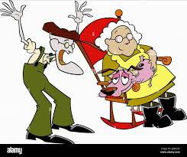
30. Kako je ime psu, ki ga imata Muriel in Eustace Bagge?
COURAGE

Slide 103
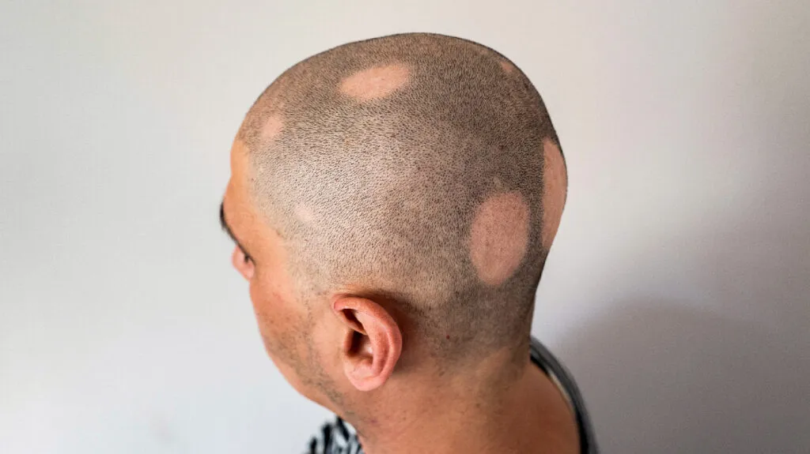
31. Na katerem delu telesa se najbolj pozna avtoimuna bolezen alopecija?
GLAVA

Slide 104
32. V Italiji ga imenujejo polž, na Nizozemskem pa opičji rep. Njegov izvor sega v leto 1536, vendar je višek uporabe dosegel šele v modernem času s pojavom računalnikov. O katerem vsakodnevno uporabljenem simbolu govorimo?
AFNA (@)

Slide 105
. Kakšna je razlika med moškim in svinjo?
SVINJA NE POSTANE MOŠKI, KO SE NAPIJE

Slide 106
33. Na podelitvi nagrad Emmy 2020 je bil za voditelja izbran Jimmy Kimmel. Dogodek je zaradi pandemmije potekal brez žive publike. Zanima me, kako je Jimmy v šali poimenoval takratne Emmyje?
PANDEMMIJI

Slide 107
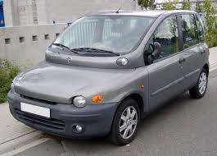
34. Čeprav je ta avtomobil leta 2000 dobil nagrado "Top Gear avto leta" in bil kar štirikrat izvoljen za najboljši družinski avto, se ga vseeno drži slab sloves, saj med mnogimi velja za najgrši avto na svetu. Zapišite znamko in model avtomobila.
FIAT MULTIPLA

Slide 108
35. Najmanj koliko dotikov z žogico potrebuje igralec, da osvoji en set pri igri namiznega tenisa?
5

Slide 109
36. Kateremu številu rečemo tudi Arhimedova konstanta? Njegova vrednost predstavlja razmerje med obsegom in premerom kroga.
PI

Slide 110
37. Kdo je potoval na lokacije kot so: Brobdingnag , Luggnagg in Lilliput v satiričnem literarnem delu avtorja Jonathana Swifta iz leta 1726?
GULIVER

Slide 111
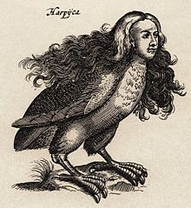
38. Kako imenujemo mitološko bitje, ki ima telo ptiča in žensko glavo?
HARPIJA

Slide 112
39. Kateri pogumni novinar danes praznuje 22 let delovanja? V tem času je poročal o marsikaterem političnem, prazničnem in športnem dogodku, pogosto pa se rad oglasi tudi pri družini Silver.
REPORTER MILAN

Slide 113
93. Kaj je rdeče in slabo za zobe?
LETEČA OPEKA

Slide 114
40. Pa še zadnje vprašanje Danes. Na kateri dan v letu so se zgodili naslednji dogodki:
Hitler je obsojen na 5 let zapora (1924)
Steve Jobs ustanovi podjetje Apple (1976)
SpaceX izstreli raketo Falcon 9 (2010)
1.APRIL

